Slide 1
完善保密加密机制 Perfectly-secret Encryption

Slide 2
安全目标
安全的判断标准是什么？
什么样的密码算法是安全的？需要考虑哪些因素？(3 Mins)
无条件安全（unconditional security）
即使攻击者具有无限的计算资源，也无法攻破密码体制，我们称这种密码体制是无条件安全的。

Slide 3
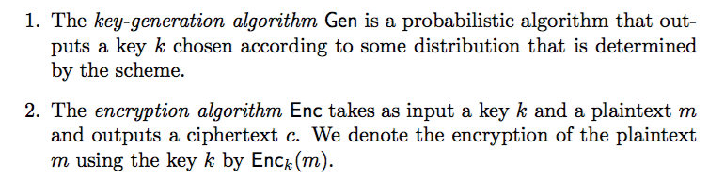

加密算法

Slide 4
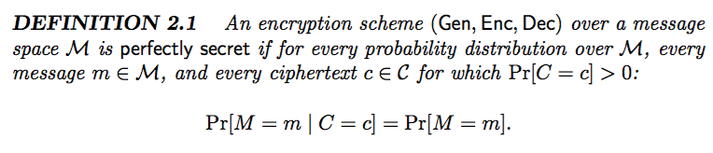
无条件安全的加密算法
一个加密算法满足什么条件就可以被认为是无条件安全的？

Slide 5
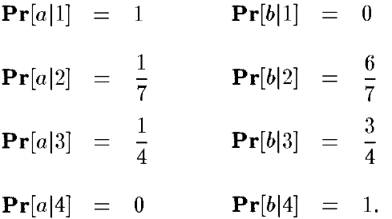
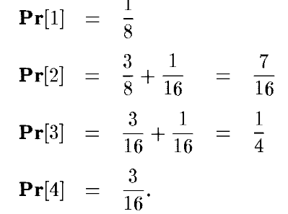
完善保密性（Perfect Secrecy）
 | a (1/4) | b (3/4)
K1 (1/2) | 1 | 2
K2 (1/4) | 2 | 3
K3 (1/4) | 3 | 4

Slide 6

完善保密性（Perfect Secrecy）
移位密码是完善保密的吗？
移位密码
单字母替换
0 | 1 | 2 | 3 | 4 | 5 | 6 | 7 | 8 | 9 | 10 | 11 | 12 | 13 | 14 | 15 | 16 | 17 | 18 | 19 | 20 | 21 | 22 | 23 | 24 | 25
A | B | C | D | E | F | G | H | I | J | K | L | M | N | O | P | Q | R | S | T | U | V | W | X | Y | Z
D | E | F | G | H | I | J | K | L | M | N | O | P | Q | R | S | T | U | V | W | X | Y | Z | A | B | C

Slide 7

完善保密性（Perfect Secrecy）
1）移位密码
2）移位密码

Slide 8
完善保密性（Perfect Secrecy）
3）单字母替换密码 ，密钥空间是字母上的所有置换
4）维吉尼亚密码

Slide 9
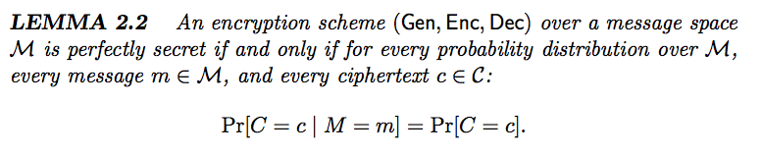
练习

Slide 10
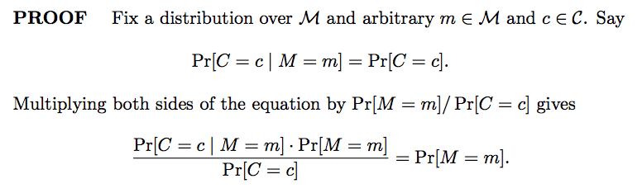
练习

Slide 11
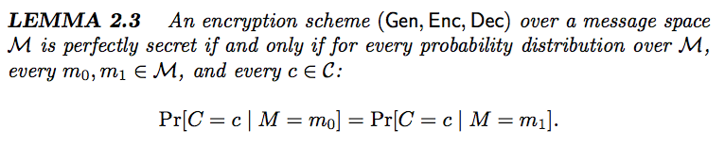
练习

Slide 12
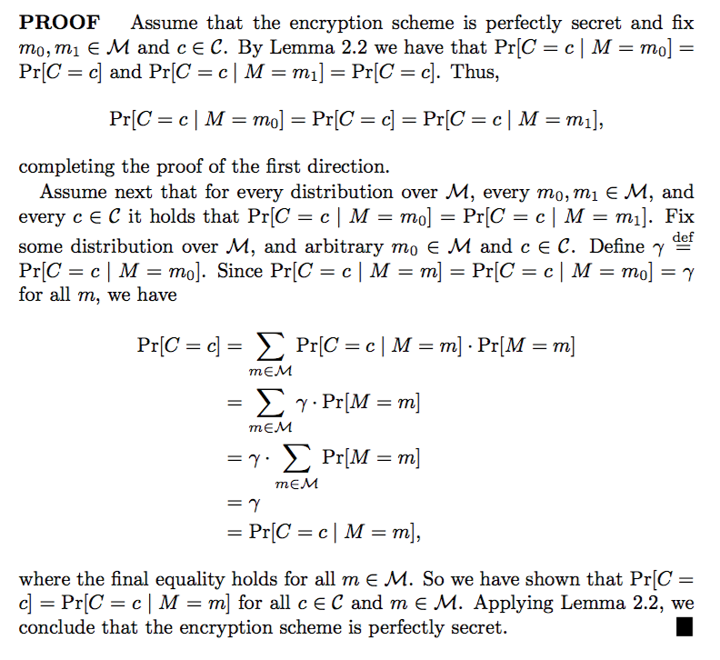
练习

Slide 13

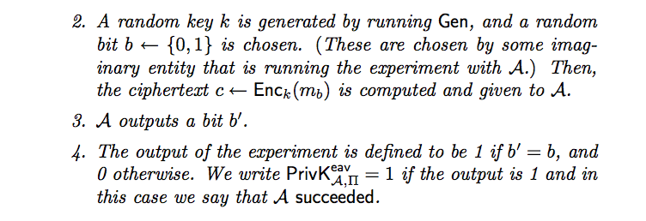
敌手能力

Slide 14
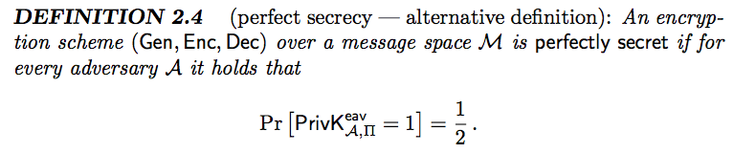

敌手能力

Slide 15
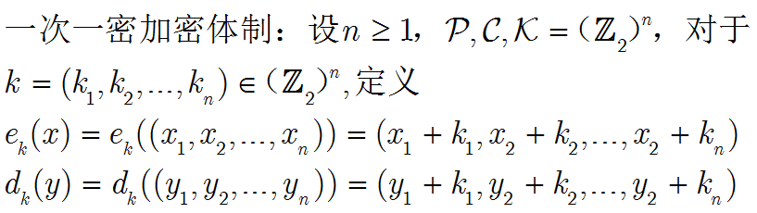
“一次一密”密码体制（one-time pad）
缺点：
密钥长度和明文长度一样长
密钥只能使用一次
密钥管理异常复杂

Slide 16

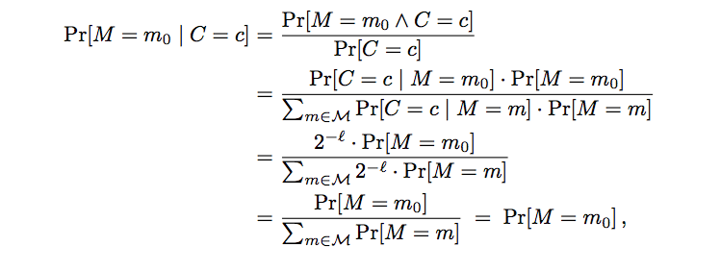
“一次一密”密码体制（one-time pad）
证明“一次一密”是完善保密的

